Slide 1
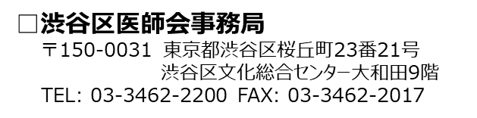
渋谷区内の事業者様へのお知らせ
渋谷区医師会では“日本医師会の産業医モデル事業”として
地元医師会が推薦する産業医による“事業者様のニーズに合った産業医”の
サービスの提供を始めました。
地域の医師会員のネットワークがあるからこそできる“地域密着の産業医業務”を
提供させていただきますので、この機会に是非ご利用下さい。
サービス内容につきましては、以下のチラシや案内をご覧いただき、
医師会事務局までお気軽にお電話下さい。
お問合せ先

Slide 2

① 渋谷区医師会の産業医サービスを利用する
従業員数５０名以上の事業場は義務
モデル事業窓口（渋谷区医師会 事務局）
渋谷区内の産業医を選任して、地域の医師会員とも協力して事業場の産業医活動と健康管理を行います。
健康診断結果に対する就業判定
事業場への定期訪問による職場巡視と作業管理・作業環境管理・
衛生委員会などへの各種健康情報の提供・健康相談対応・
保健指導・メンタルヘルス相談対応・長時間労働者への面接指導・
休職や復職の際の面談と事業主に対しての報告書や意見書の
作成・健康教育や衛生教育の実施と健康管理などを行います。

Slide 3
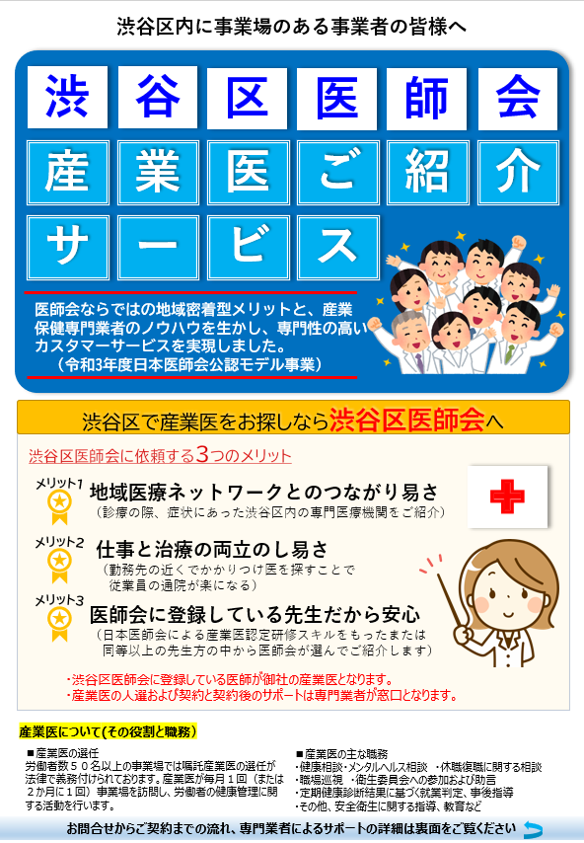

Slide 4
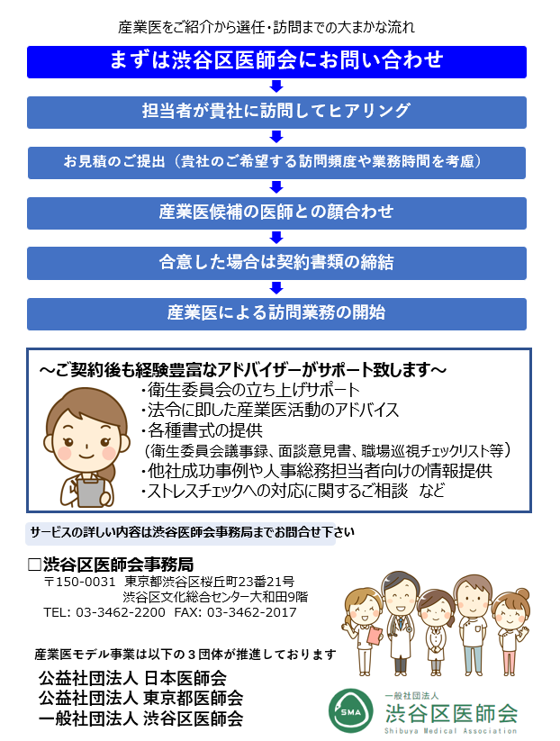
担当者への
継続的なサポート

Slide 5
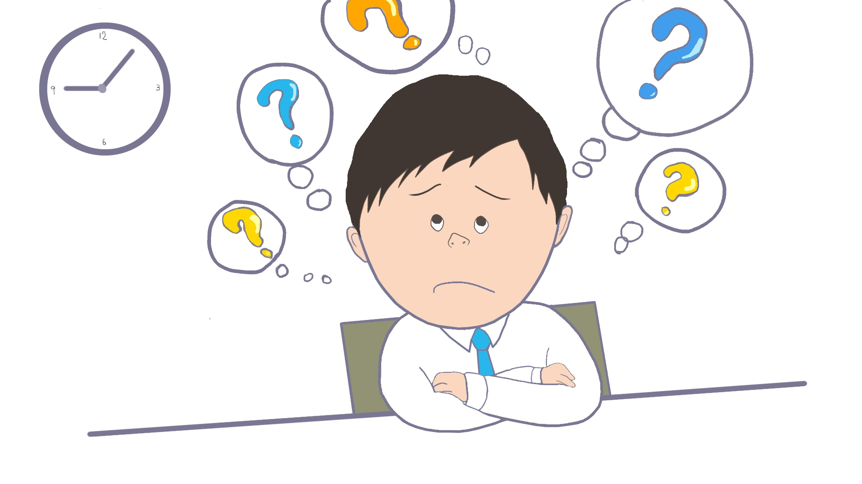
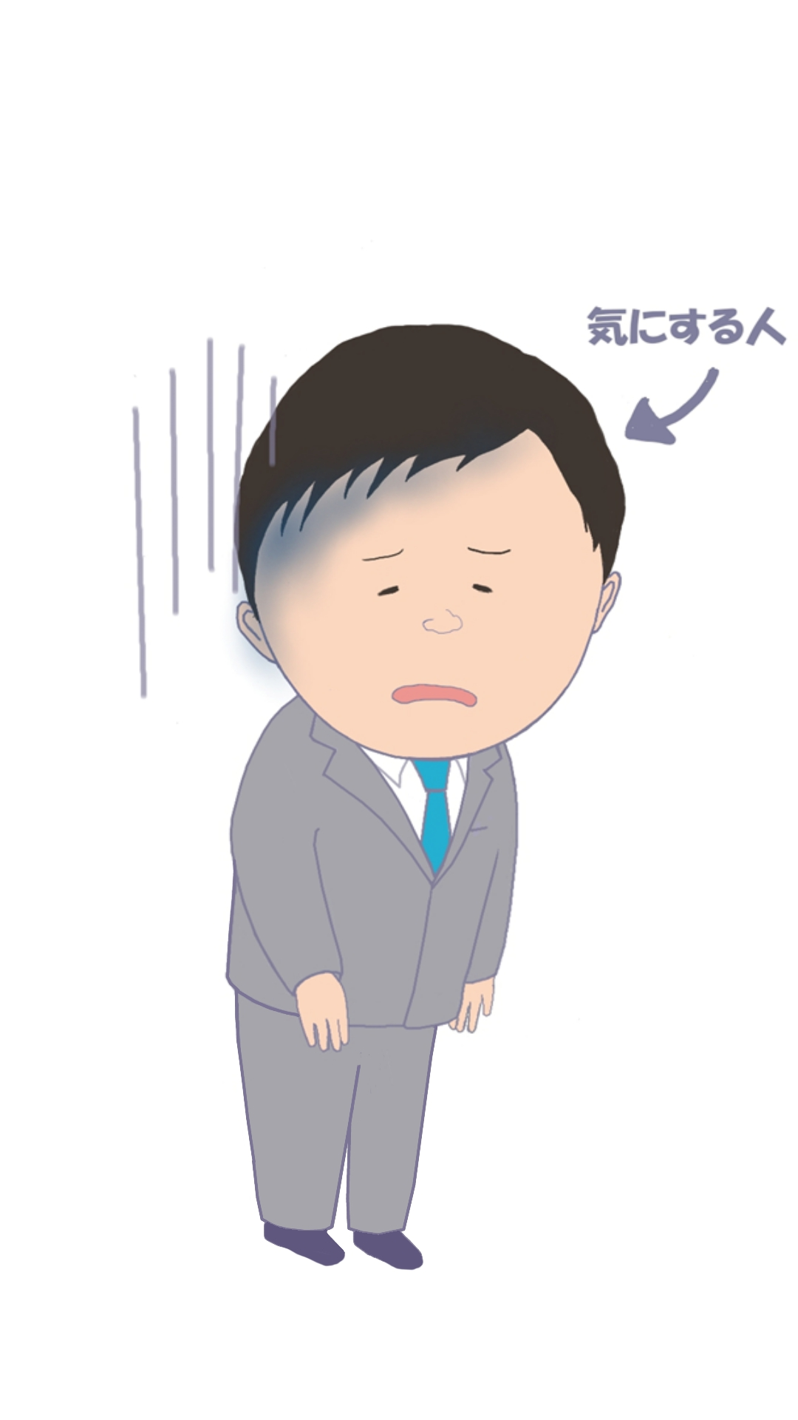
医師会への相談の例
①パートやアルバイトを含めると常時雇用する従業員が
毎月５０人を超えているので、産業医を紹介してほしい
②従業員数は５０名を超えていないが、健康診断後の
就業の可否などについて対応してくれる先生を紹介してほしい
③従業員数は５０名を超えていないが、メンタルヘルス問題で困っている従業員がいるので、相談できる先生を紹介して
ほしい
④「健康経営」を目指してみたいので一度話を聞いてみたい
⑤地域産保センターの活用を検討したいので紹介してほしい
その他 お気軽にお問合せ下さい！ 渋谷区医師会事務局 03-3462-2200

Slide 6
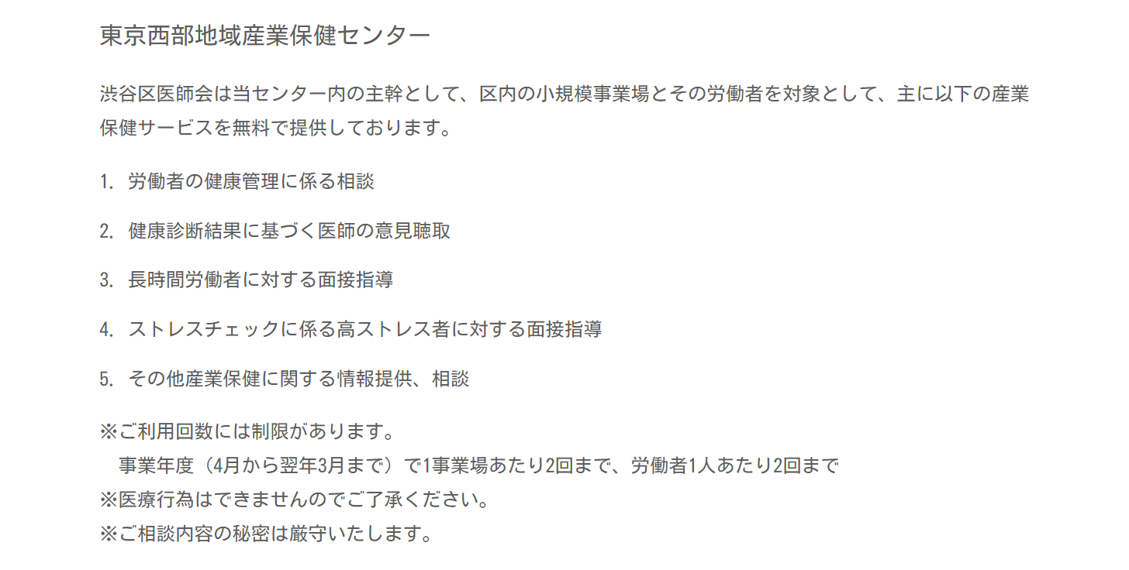
②無料の地域産保センターを利用する
従業員数５０名未満の事業場のみ 利用可能

Slide 7
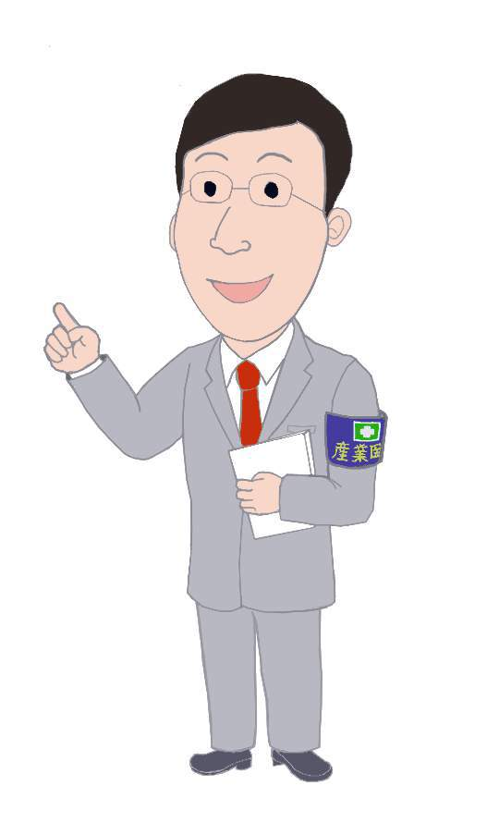
産業医をきちんと選任して
業務をしてもらうことのメリット
①法令遵守ができるので何かが起きても経営者に対する
コンプライアンスでの追及はされにくい
②身体とメンタルともに、労災が起きた時でも経営者の訴訟
リスクが減る・・・経営層の退職慰労金が守れる
③プロが介入することで、病気やメンタルヘルス問題で
職員を失うリスクが減る
④「健康経営」を宣言し、産業医と共に健康管理を行う
ことで、ホームページなどで採用者へのアピールができる
⑤ 「健康経営」の認証を取得することで、銀行等や従業員
取引先からの評価が上がる

